Slide 1
Semena a plody ve výuce přírodopisu
RNDr. Jana Skýbová, Ph.D. a Mgr. Zuzana Čábelová

Slide 2
Zvýšení kvality vzdělávání žáků, rozvoje klíčových kompetencí, oblastí vzdělávání a gramotností reg. č. CZ.02.3.68/0.0/0.0/16_011/0000664 OP VVV – vzdělávací modul Člověk a příroda - přírodopis PedF UK, PF JU + META 2017 – 2019
SEESE

Slide 3
Charakteristika výukového bloku
Blok dvouhodinové laboratorní práce je určen pro šesté až sedmé ročníky ZŠ a víceletá gymnázia
Motivace formou brainstormingu – žáci uvádějí, proč rostliny vytváří semena a plody.
Práce ve skupinách - žáci pracují s vybranými přírodninami.
Analýza adaptací - založena na schopnosti žáků zamyslet se a zanalyzovat různé typy adaptací pro přenos semen a plodů.
Práce s kartami přírodnin - žáci využívají vlastní zkušenosti s využitím semen a plodů v praxi a učí se přemýšlet v souvislostech.
Aktivita s informacemi - žáci pracují se znalostmi domácích a dovážených plodů.
Součástí výukových aktivit je práce s pracovním listem

Slide 4
Výukové cíle
Žáci pochopí strategii rozmnožování rostlin.
Žáci dokáží pojmenovat důvody vzniku semen a plodů.
Žáci vyjmenují možnosti přenášení semen a plodů (voda, vítr, živočichové).
Žáci umí rozlišit cizokrajná a domácí semena a plody.
Žáci vědí, která semena a plody využíváme pro průmysl (potravinářský, textilní atd.).
Hodinová dotace
Na dané téma jsou vyčleněny 2 vyučovací hodiny nebo 2 hodiny laboratorních prací (závisí na aktuálních podmínkách).
Počet a skladbu navržených aktivit je možno upravit dle potřeb dané třídy.
Pomůcky:
Veškeré pomůcky je třeba připravit pro 6 skupin (při celkovém počtu 28).

Slide 5
Metodika
Motivace – brainstorming: Proč rostlina vytváří semena a plody? Co z toho má?
Úkol 1: Práce s přírodninami a PL (ve skupinách) – PL úloha 1 a 2
Úkol 2: Rozšiřování semen a plodů – PL úloha 3 a 4
Úkol 3: Využití semen a plodů – PL úloha 5 a 6
Cizí x naše – PL úloha 7
Společné shrnutí a závěry

Slide 6
Možné modifikace (další náměty pro aktivity)
Zařazení semen a plodů do mapy světa klimatických pásů.
Přiřazení semen a plodů k habitu rostlin.
Rozpoznání plodů, které byly vyšlechtěné ke konzumaci jako bezsemenné.
Využití semen a plodů jako koření a léčivek.

Slide 7
Pilotáž daného výukového bloku
Na ZŠ Komenského Nymburk, třída 7. A, duben 2018
2 spojené výukové hodiny, motivační hodina před samotným výkladem
27 žáků (6 IVP, 1 vozíčkář s poruchou i jemné motoriky, řeči, zraku)
Přírodniny dodala vyučující a samotní žáci (předem dohodnuté a zadané)
Přítomnost asistenta pedagoga
Práci ve skupinách nutno přizpůsobit tělesně postiženému (dopomoc vyučujícího, spolužáků i AP při manipulaci s přírodninou, zápisu poznatků, více času aj.)
Pomůcky: přírodniny, lupy, preparační sady, mobilní telefony a učebnice (vyhledávání informací), pracovní listy a kartičky s obrázky, psací potřeby
Postup: viz metodika

Slide 8
Úkol 1: Práce s přírodninami a PL (ve skupinách) – PL úloha 1 a 2

Slide 9
Úkol 2: Rozšiřování semen a plodů – PL úloha 3 a 4

Slide 10
Úkol 3: Využití semen a plodů – PL úloha 5 a 6

Slide 11
Závěrem
Pro každou skupinu nutno připravit samostatné sady přírodnin pro každý úkol.
Žáci uvítali různorodost práce a časový limit pro dokončení práce.
Žáci pozitivně hodnotili možnost praktických a manipulačních technik.
Žáci lépe řešili úkoly, při kterých využívali práci s přírodninami a kartami.
Žáci při řešení úloh 6. a 7. zažívali pocit úspěchu, docházelo k propojení osobních zkušeností s teorií.
Žákům se nejvíce obtížnou úlohou zdála úloha č. 4. (květ – plod).
Žáci výukový blok hodnotili velmi pozitivně. V závěrečné diskusi zmiňovali radost ze samostatného objevování.

Slide 12
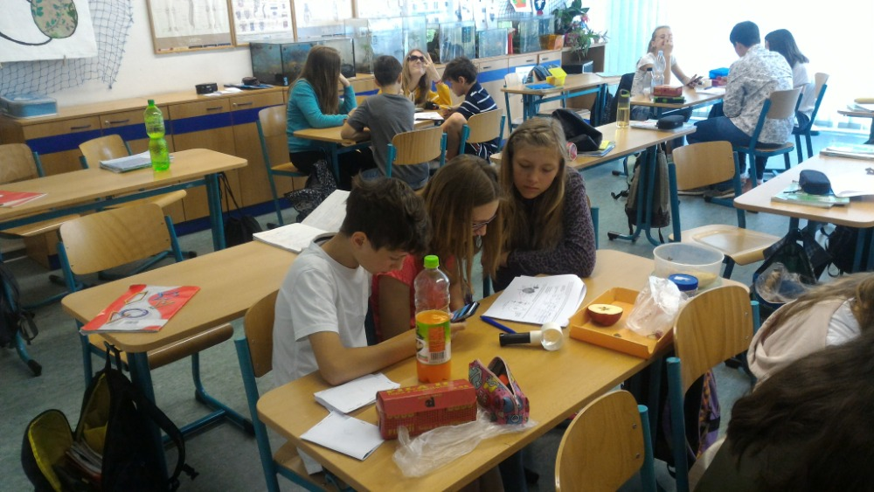
Fotodokumentace z pilotáže

